Slide 1
요구 경험치
B지역에서 C지역 퀘스트를
진행하기 위한 최소 레벨 요구
진행 레벨

Slide 2
효과 없음
1단계 발열 효과
2단계 발열 효과
3단계 발열 효과
4단계 발열 효과
0
1
2
3
4
50 / 400
100 / 400
200 / 400
300 / 400
400 / 400
현재 발열 / 최대발열

Slide 3
제공 경험치
100%
비설정 경험치
10%
메인 퀘스트
경험치
70%
던전 클리어
경험치
PC의 레벨
필드의 레벨
요구 경험치
110%
필드 사냥
경험치
퀘스트
사냥 경험치
30%
서브 퀘스트
경험치
이벤트 경험치
전문기술
경험치
기타 경험치

Slide 4
메인 퀘스트
경험치
퀘스트 사냥
경험치
제공 경험치
100%
PC의 레벨
필드의 레벨
플레이어
성장
요구 경험치
110%
비설정 경험치
10%
필드 사냥
경험치
레벨별
물결형 증폭
요구 경험치
던전 클리어
경험치
.
.
.
지역의 경계
진행 레벨

Slide 5
보조 퀘스트
보조 퀘스트
메인퀘스트
메인퀘스트
보조 퀘스트
보조 퀘스트
레벨 a
레벨 a + 1
레벨 a + 2

Slide 6
능동형 속성
발열점수
직업
레벨
기술점수
효과 저항
장비착용
힘
장비착용
공격속성
물리 공격력
특화
민첩
치명타 회피
치명타
강타
관통률
공격속도
지능
마법 공격력
공통속성
장비착용
이동속도
물리 방어력
체력
마법 방어력
장비착용
HP
HP회복

Slide 7
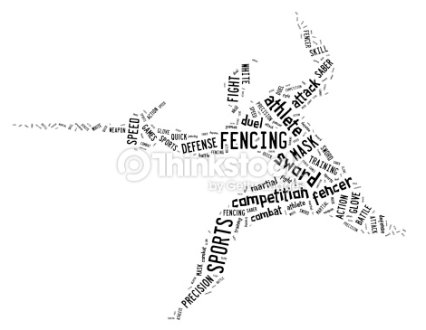
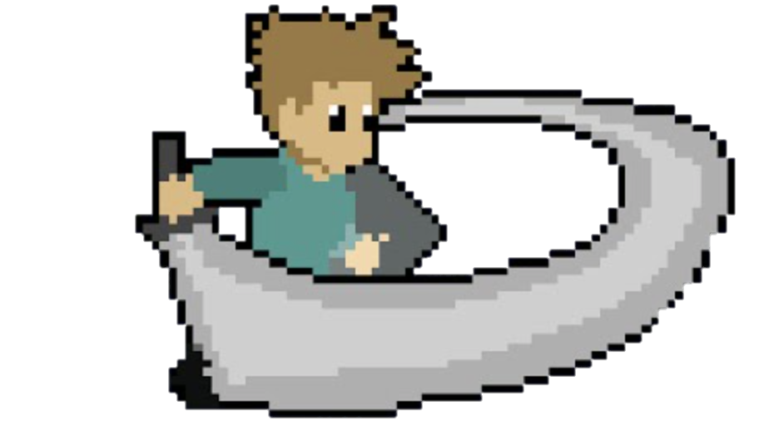
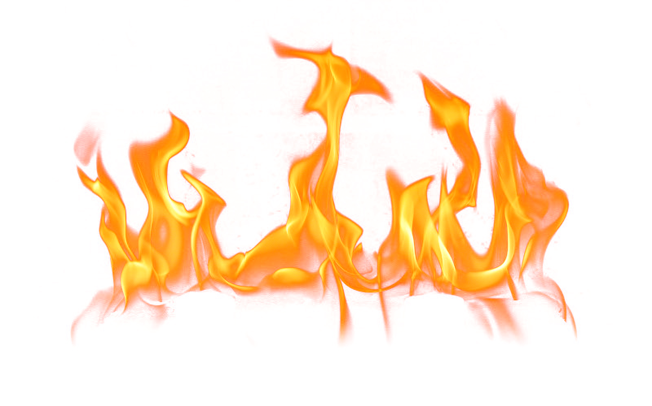
기술점수 획득
기술점수 소모
기술점수
공격행위
스킬 사용

Slide 8
총 기술점수

Slide 9
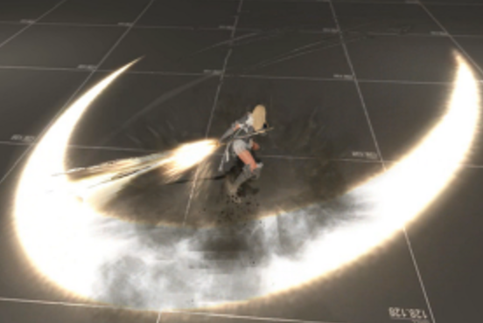
강화 / 변형 스킬 사용
발열점수
공격 / 방어행위
궁극기 활용
발열 소모
기술점수
스킬 사용

Slide 10

발열 체인
기술점수 소모
발열점수 획득
발열체인 소모
궁극기 사용
궁극기로 소모
스태미나
기술점수
발열점수
공격 / 방어행위
기술점수 / 발열점수 획득
기본 공격
기술점수
강한 공격으로 획득
발열 추가획득
상위 단계의 궁극기
스킬 사용
기술점수의 소모
발열점수
기술사용으로 획득
회피
전투 페이즈
초기화
궁극기
원하는 양의
발열 소모

Slide 11
액션 스타일
가제 : 편돌이
D
P
S
마영전
던파
테라
트오세
몬헌
상대하는 적의 수

Slide 12
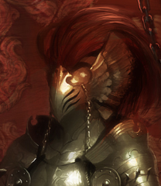
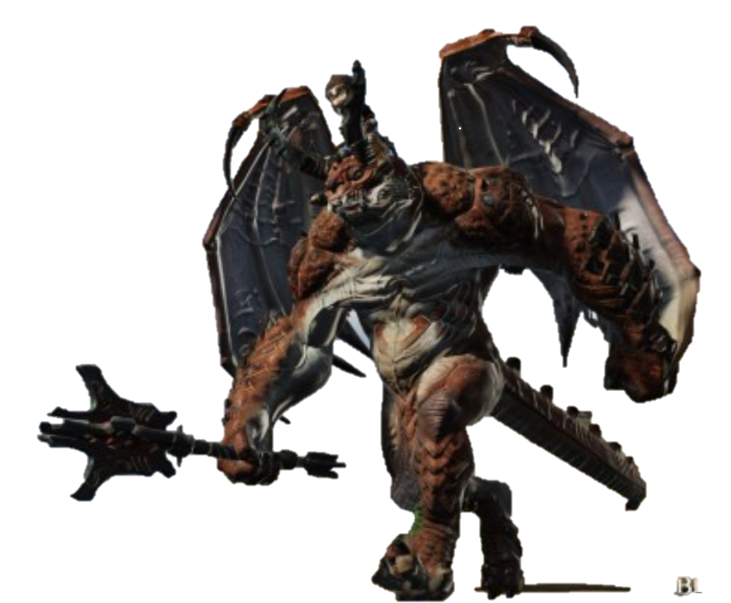
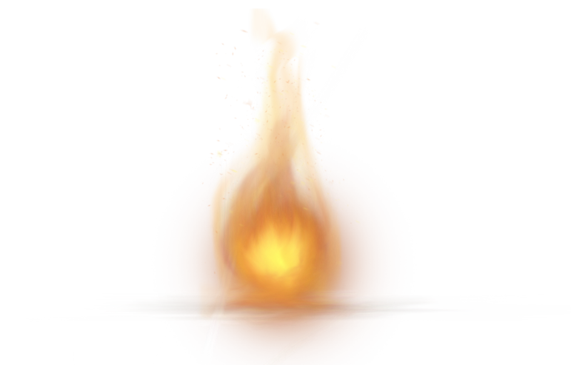

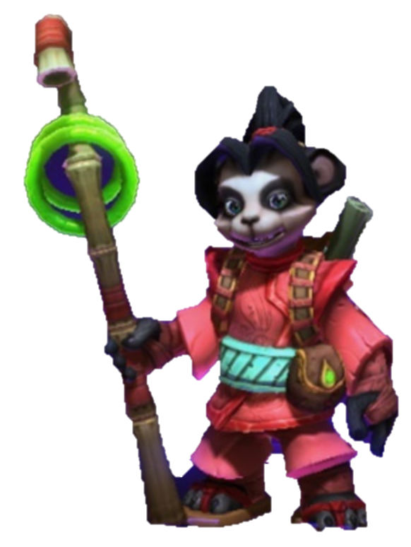
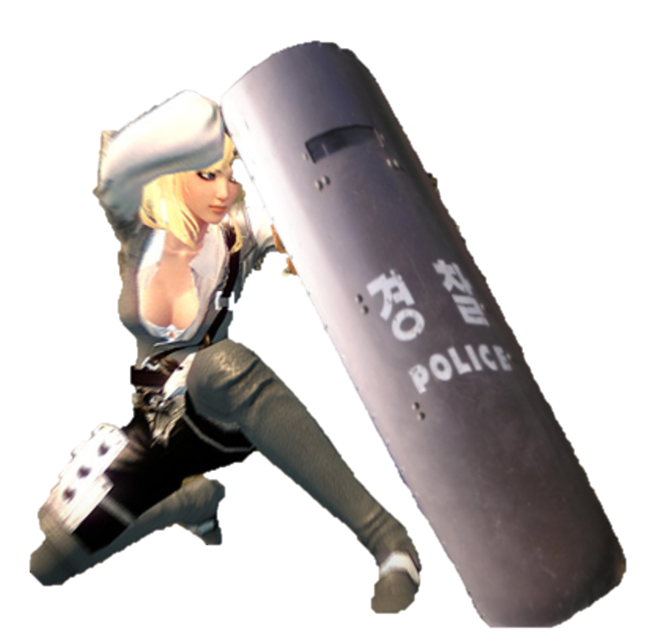
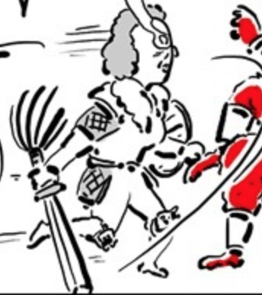
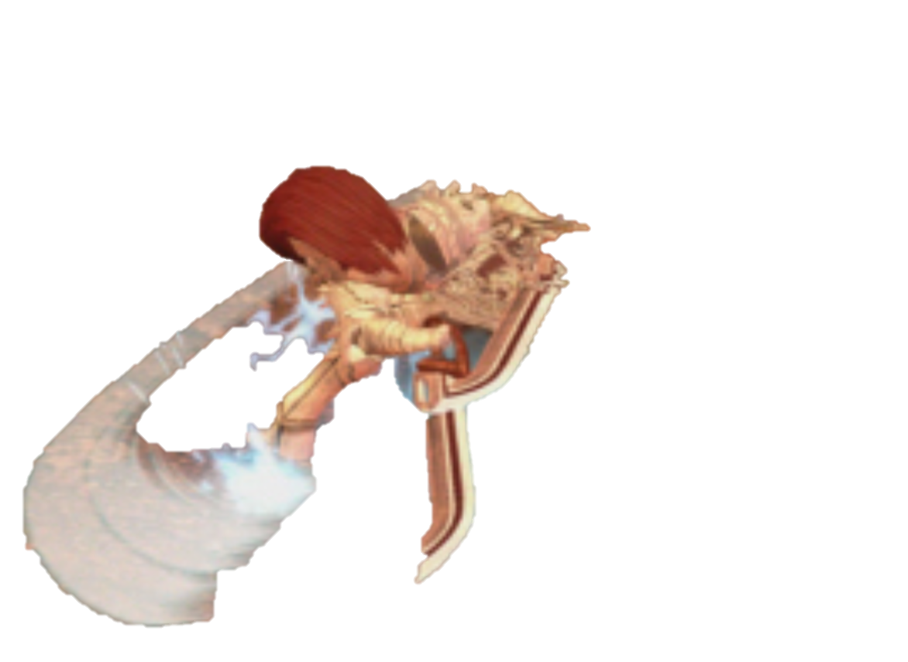
아군이 위험에 처하자 빠르게 달려와 적의 공격을 방어하고, 발열 점수를 얻는 방어형 직업
높은 방어력으로 일정 발열
이하의 스킬 공격은 제대로 발휘하지 못함
map
2
2
5
Fever
높은 발열을 유지하여 강력한 범위 스킬을 사용하는 근접 공격형 직업
Fever
무덤 훼손
마을의 무덤을 훼손시키고 있는 마물을 잡아라(0 / 1)
궁극기!
일반
시스템
신창섭 : 너때문에 파티를 망쳤으니
책임져
2
1
1
1
1
1
1
5
2
1
12
Skill
1
Skill
2
Skill
3
Skill
4
ultra
item
1
item
1
item
1
item
1
item
1
D
F
Q
W
E
1
2
3
4
5
탱커가 시선을 끄는 동안 쌓인 발열 체인을 모두 소모하여 강력한 궁극기를 사용하는 원거리 마법형 직업
김형준 : 네, 알겠습니다.
Tog
gle
Tog
gle
Tog
gle
Tog
gle
Tog
gle
강력한 공격으로 인해 사망하고 날아간 몬스터

Slide 13
X레벨 요구 경험치
X + 1 레벨 요구 경험치
레벨업!
누적 경험치
X 레벨
X + 1 레벨

Slide 14
경험치 140 획득
1레벨
0
100
잔여 경험치 40
2레벨
0
140

Slide 15
기획의도
비선형적인 스킬구조를 통해 플레이어에게 성장 동선에 대한 선택권을 준다.
선택적인 스킬 사용을 통해 각 전투마다 다른 플레이를 만들 수 있도록 한다.
재화의 소모를 유도하고 후반 반복 플레이 요소를 부여한다.
시스템 컨셉
PC는 재화를 지불하고 원하는 스킬을 획득할 수 있다.
PC는 보유한 스킬 중 직접 선택한 스킬 만을 전투에서 활용할 수 있다.
PC는 재화를 소모하여 특정 스킬을 강화시킬 수 있다.
추가 스킬 획득
공통 스킬
특성화 스킬
캐릭터
생성
액티브 스킬
기본 스킬
획득
재화 소모
사용 스킬 선택
액티브 스킬
액티브 스킬
스킬 강화
재화 소모
전투 진행
액티브 스킬
액티브 스킬
액티브 스킬

Slide 16
보유한 스킬
액티브 스킬
원하는 스킬 장착 & 제한적 사용
액티브 스킬
액티브 스킬
D
F
Q
W
E
액티브 스킬
액티브 스킬

Slide 17

미습득
스킬
스킬 습득
재화소모
보유
스킬
스킬 강화
재화소모

Slide 18
보유 스킬
특성화 스킬
10%
액티브
스킬
80%
공통 스킬
10%

Slide 19
몬스터 사냥
자원 획득
스킬강화

Slide 20
스킬 테이블
레벨에 따른
효과 변경
스킬 효과
테이블
스킬의 실제 효과에 대해 정의
정의된 로직의 데미지는 50% 등등…
스킬 액션
테이블
스킬을 사용할 때 플레이어의
액션(행동)에 대하여 설정
오브젝트
테이블
오브젝트 사용 스킬의 경우
오브젝트 설정(속도, 경로 등…)
오브젝트 형식자
테이블
해당 오브젝트의 형식에
대하여 설정(발사각도, 갯수 등)
스킬에 지속적으로 무언가를
주는 효과가 있을 경우 설정
스킬 버프
테이블
스킬 버프
효과 테이블
해당 버프에 대한 효과값에
대한 상세 설정

Slide 21
최소 공격력
힘
최대 공격력
물리
크리티컬 공격의 영역
최소 공격력
크리티컬 발생
최대 공격력
크리티컬 발생
Str * 0.8
str
Str * 1.2
지능
최대 마법력
최소 공격력
0.8
기반스탯
1.0
최대 공격력
1.2
최대 공격계수
2.4
int * 0.6
int
int * 1.4
마법
크리티컬 공격의 영역
최소 마법력
크리티컬 발생
최대 마법력
크리티컬 발생
최소 마법력
0.6
기반스탯
1.0
최대 마법력
1.4
최대 공격계수
2.8

Slide 22
낮음
높음
str
agi
int
낮음
높음
낮음
높음

Slide 23
str
health
9
9
8
8
7
7
6
6
5
6
6
7
7
8
8
9
9
int
agi

Slide 24
YES
NO
Q1
공격 행위를
당했는가?
Q2
추가 자극이
발생했는가?
자극을 5초
이상 받지 않았는가?
대기상태
Idle 재생
공격 행위를
하였는가?
전투상태
fightIdle 재생
대기상태
Idle 재생
Q1 | 1 이상의 모든 종류의 피해를 입었을 경우
Q2 | 공격 행위를 당하거나, 가하는 경우

Slide 25
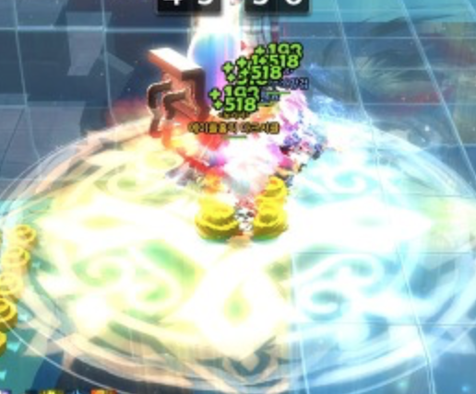
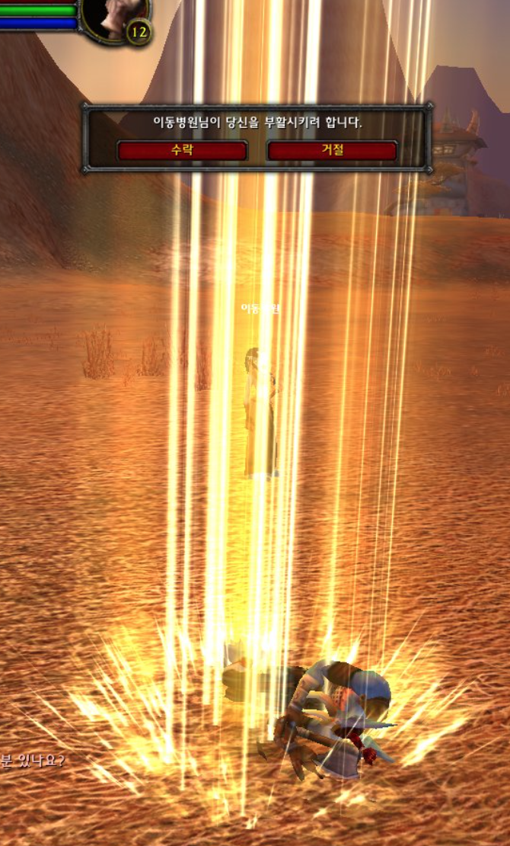
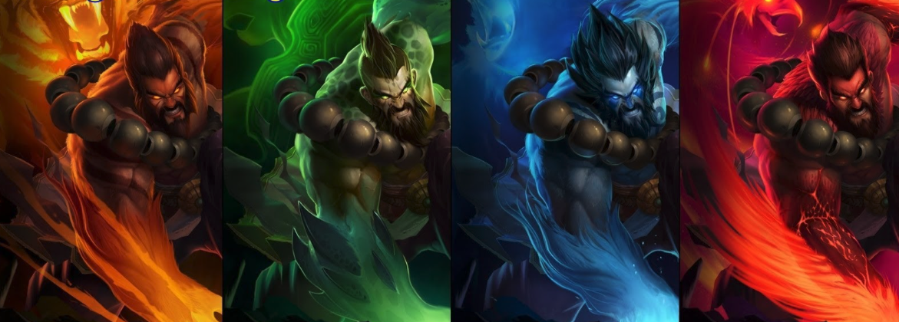
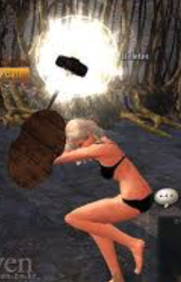
차징방식의 공격 | 발열 단계에 따라 다른 특성을 지닌 궁극기
넓은 범위의 공격 연속사용
넓은 범위의 힐
최대 발열시 -> 부활

Slide 26
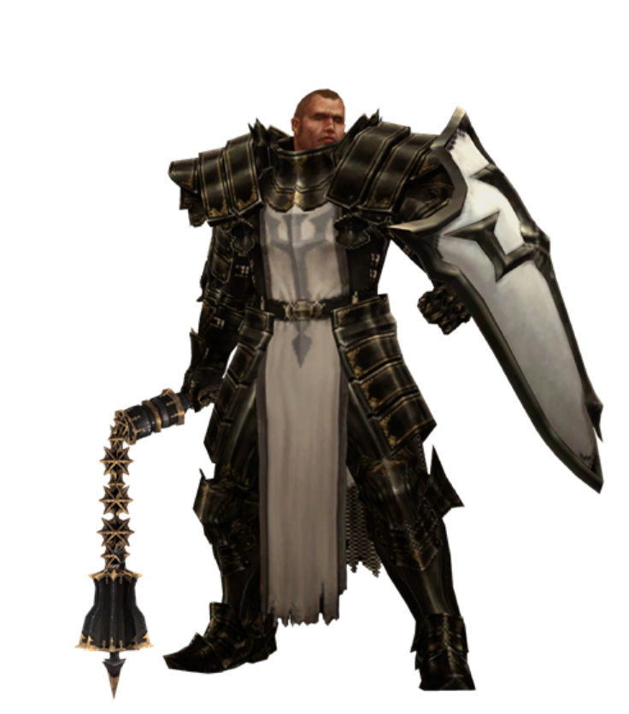
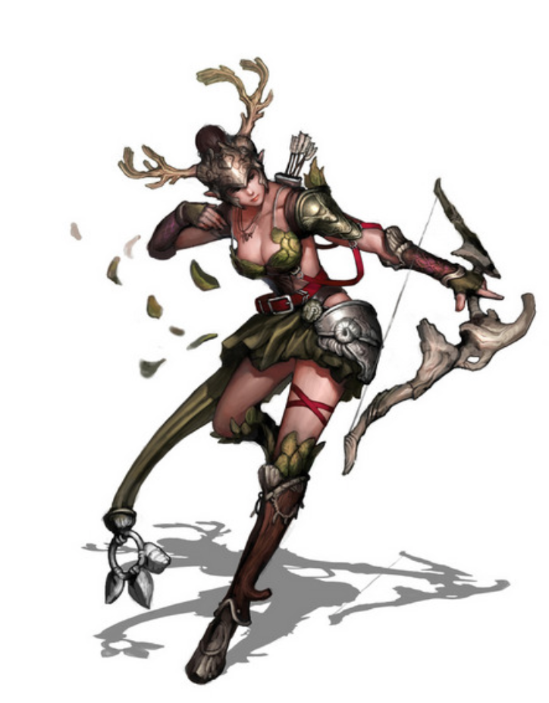
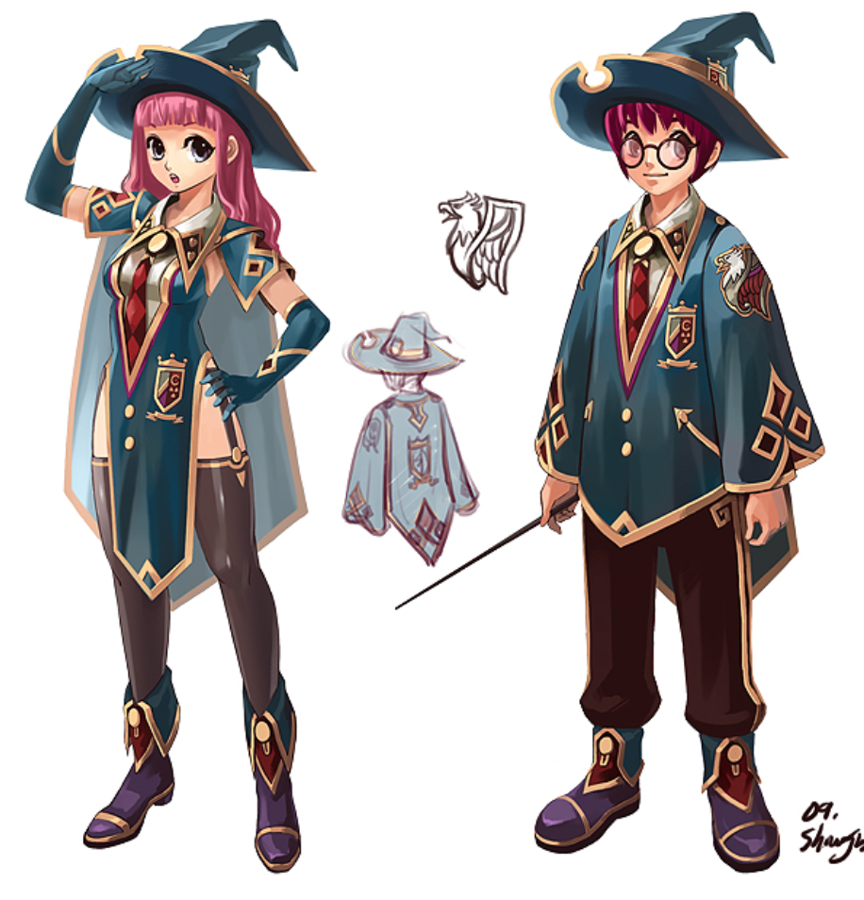
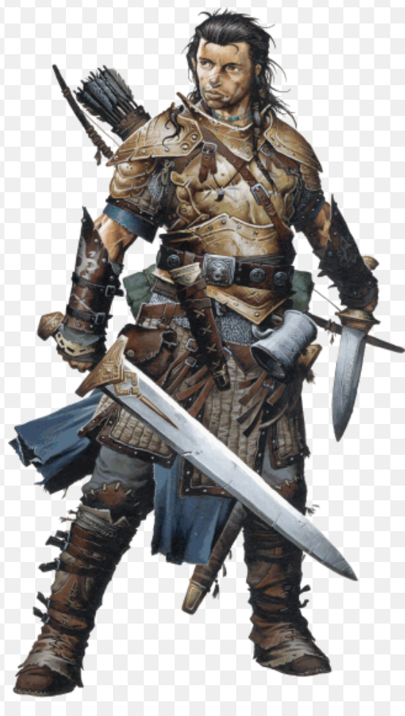
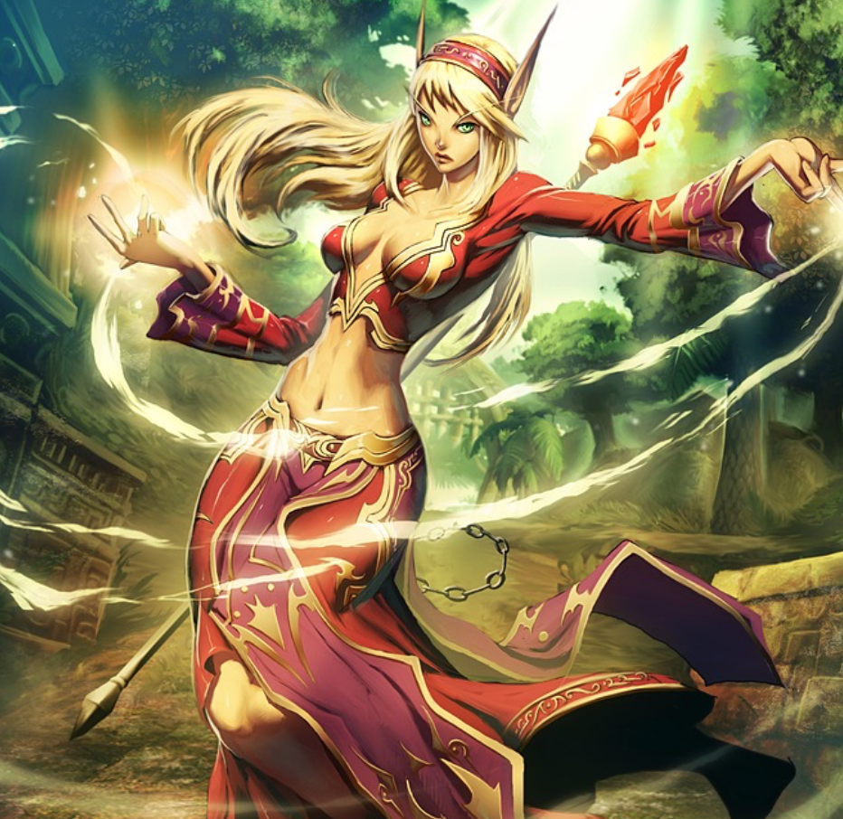
원거리
딜러
힐러
근거리
딜러
탱커
원거리
딜러

Slide 27


발열 시스템
!
!!
1
2
Fever
Fever
스킬1
Fever 상태
스킬1
Fever 상태
스킬1
스킬 사용 후에 발열 상태에 돌입하고, 일정 시간 내에 재사용시 강화된 스킬 사용
끊임없이 공격을 해야 하는 욕구 자극
활용도에 따라 라이트 유저와 하드 유저를 가르는 방법중 하나가 될 것

Slide 28

발열 시스템은 다양한 형태로 존재
!!
!!
2
2
Fever
Fever
Fever 상태
스킬1
Fever 상태
스킬1
스킬의 강화
스킬의 변이

Slide 29
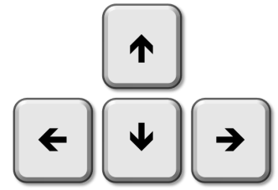

Slide 30
NPC portrait
component
NPC
component
component
플레
이어
나가기(ESC)
NPC 이름
안녕하세요 내 이름은 대마법사 창섭이에요.
새로운 세상에 오신걸 환영해요

Slide 31
맑은고딕 10pt / 좌측 정렬
Rgba(0, 0, 0, 100)
해당 이미지의 범위를 벗어나면
줄내림 처리
Component가 많을 경우 나가기 버튼 부분을 제외한 component부분에서만 상하단 스크롤링
현재 선택된 component에
별도 이미지로 표시
NPC portrait
component
npcInfo에 따른 portrait의 이미지
상반신만 보이도록 작업 +
채팅창이 portrait을 가림
component
내부의 component들은 키보드
위, 아래로 이동 조작이 가능하고
엔터키를 통해 실행 가능
component
맑은고딕 10pt / 중앙정렬
Rgba(0, 0, 0, 100)
Uistring으로 사용
나가기(ESC)
NPC 이름
맑은고딕 10pt / 중앙정렬
Rgba(0, 0, 0, 100)
npcInfo의 firstName, secondName
안녕하세요 내 이름은 대마법사 창섭이에요.
새로운 세상에 오신걸 환영해요
맑은고딕 10pt / 좌측 정렬
Rgba(0, 0, 0, 100)
npcInfo에 따른 basicChat의
Npcscript 값 사용

Slide 32
NPC portrait
서글피 우는 꽃
NPC
component
component
맑은고딕 10pt
Rgba(0, 0, 0, 100)
퀘스트를 최상단으로 표기
내용은 mainquest 테이블의
questName. 내용 사용
플레
이어
나가기(ESC)
NPC 이름
안녕하세요 내 이름은 대마법사 창섭이에요.
새로운 세상에 오신걸 환영해요

Slide 33
NPC portrait
서글피 우는 꽃
NPC
component
component
회색 느낌표 이미지로 변경
해당 퀘스트 component로
진입할 수 없음. 진입 시도해도 무반응
플레
이어
나가기(ESC)
NPC 이름
안녕하세요 내 이름은 대마법사 창섭이에요.
새로운 세상에 오신걸 환영해요

Slide 34
서글피 우는 꽃
꽃이 서글퍼서 으앙으앙울어요
조건
참새 6마리를 사냥하세요
보상 00골드
NPC portrait
NPC
플레
이어
거절
수락
나가기(ESC)
NPC 이름
안녕하세요? 전 이 마을의 사냥꾼인 김형준이라고 해요.
보아하니 사냥은 처음인 것 같은데 참새라도 잡아보는건 어떤가요?
NEXT

Slide 35
맑은고딕 10pt bold
Rgba(0, 0, 0, 100)
내용은 mainquest 테이블의
questDeepHistory를 읽어
questScript의 내용 호출
맑은고딕 12pt
Rgba(0, 0, 0, 100)
내용은 mainquest 테이블의
questName. 내용 사용
맑은고딕 11pt
Rgba(0, 0, 0, 100)
uiString 기입 후 출력
NPC portrait
서글피 우는 꽃
꽃이 서글퍼서 으앙으앙울어요
조건
참새 6마리를 사냥하세요
보상 00골드
맑은고딕 11pt
Rgba(0, 0, 0, 100)
Mainquest 테이블의 reward1, 2, 3, 4, 5 중
골드로 설정된 것이 있을 경우 값을 불러옴
맑은고딕 10pt
Rgba(0, 0, 0, 100)
Mainquest 테이블의
questHistory 내용 불러오기
NPC
Mainquest 테이블의 reward1, 2, 3, 4, 5 중
골드를 제외한 아이템들을 띄워줌
맑은고딕 11pt
Rgba(0, 0, 0, 100)
uiString 기입 후 출력
플레
이어
거절(N)
수락(Y)
맑은고딕 11pt
Rgba(0, 0, 0, 100)
Mainquest 테이블의
questStart의 번호로
내용 호출
나가기(ESC)
맑은고딕 11pt
Rgba(0, 0, 0, 100)
uiString 기입 후 출력
거절 또는 수락를 사용하거나,
각각 N, Y를 입력하면 해당 기능 발동
NPC 이름
안녕하세요? 전 이 마을의 사냥꾼인 김형준이라고 해요.
보아하니 사냥은 처음인 것 같은데 참새라도 잡아보는건 어떤가요?
NEXT
맑은고딕 11pt
Rgba(0, 0, 0, 100)
npcScript의 firstName,
secondName 출력

Slide 36
해당 스크립트가
Mainquest의 questStart에 설정된
첫 스크립트일 경우
안녕하세요? 전 이 마을의 사냥꾼인 김형준이라고 해요.
보아하니 사냥은 처음인 것 같은데 참새라도 잡아보는건 어떤가요?
NEXT
해당 스크립트가
Mainquest의 questStart나
questEnd에 설정된 스크립트가 아닐 경우
안녕하세요? 전 이 마을의 사냥꾼인 김형준이라고 해요.
보아하니 사냥은 처음인 것 같은데 참새라도 잡아보는건 어떤가요?
back
NEXT
해당 스크립트가
Mainquest의 questEnd에 설정된
마지막 스크립트일 경우
안녕하세요? 전 이 마을의 사냥꾼인 김형준이라고 해요.
보아하니 사냥은 처음인 것 같은데 참새라도 잡아보는건 어떤가요?
back

Slide 37
NPC portrait
서글피 우는 꽃
꽃이 서글퍼서 으앙으앙울어요
조건
참새 6마리를 사냥하세요
보상 00골드
NPC
어두운 계열로 이미지
변경 후 선택 불가
맑은고딕 11pt
Rgba(0, 0, 0, 100)
uiString 기입 후 출력
플레
이어
포기(N)
수락(Y)
나가기(ESC)
NPC 이름
안녕하세요? 전 이 마을의 사냥꾼인 김형준이라고 해요.
보아하니 사냥은 처음인 것 같은데 참새라도 잡아보는건 어떤가요?
NEXT

Slide 38
NPC portrait
서글피 우는 꽃
꽃이 서글퍼서 으앙으앙울어요
조건
참새 6마리를 사냥하세요
보상 00골드
NPC
맑은고딕 11pt
Rgba(0, 0, 0, 100)
mainQuest 테이블의
Questsuc값 사용
플레
이어
완료(Y)
나가기(ESC)
NPC 이름
안녕하세요? 전 이 마을의 사냥꾼인 김형준이라고 해요.
보아하니 사냥은 처음인 것 같은데 참새라도 잡아보는건 어떤가요?
NEXT

Slide 39
너무 많은 퀘스트를 보유하고 있습니다.
NPC
플레
이어
맑은고딕 15pt
Rgba(255, 0, 0, 100)
uiString 내용 호출

Slide 40
움직이지 않는 상태에서만 상호작용이 가능합니다
NPC
플레
이어

Slide 41
기력이 부족
NPC
플레
이어

Slide 42
Layer 1: 뒷배경(천체의 표현)
Layer 2 : 지형
Layer 3 : 플레이어, 몬스터 등의 오브젝트
Layer 4 : HP바, 이름 등의 인게임 UI
Layer 5 : 플레이어 UI

Slide 43
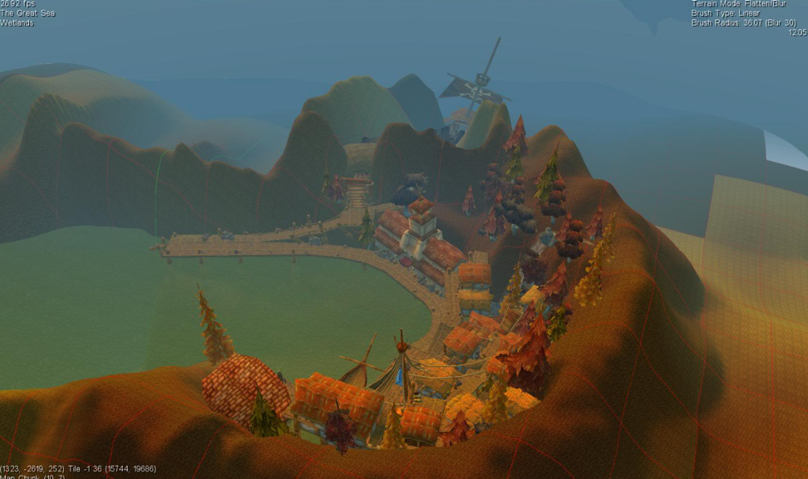

Slide 44
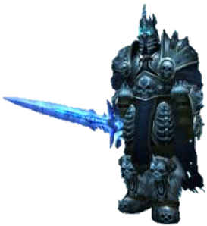
layer1
땅의 표현
플레이어의
최대 시야

Slide 45
npcInfo의 테이터 사용
<job>
firstName secondName

Slide 46
SPACE!
firstName secondName
1.5m

Slide 47
P
P
1.5m
1.5m

Slide 48
1단계 : 기본 데미지 공식 삽입
- 물리공격 : str * 0.8 ~ str * 1.2
- 마법공격 : int * 1.5
2단계 : 크리티컬 발생 확률 계산
- ( 플레이어 발생 확률 – 대상 저항률 )
- 발생확률 : SQRT ( SQRT ( 총 agi * 500 ) ) * 3
- 저항률 : SQRT ( SQRT ( 총 def * 500 ) )
3단계 : 방어력에 따른 데미지 감소
- ( 2단계까지의 데미지 – 대상 def )
4단계 : 레벨 차에 따른 데미지량 보정
- 대상과 레벨 동등 시 100%로 적용
- 상대방이 2레벨 단위로 높을 경우 10%식 차감
- 최대 50% 차감
최종 데미지

Slide 49
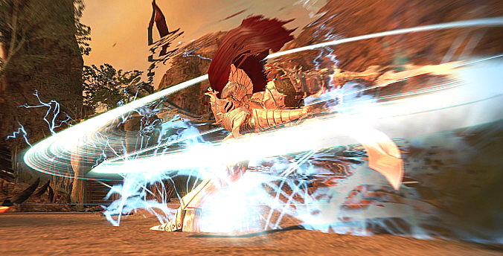
1
chain
3
chain

